Slide 1
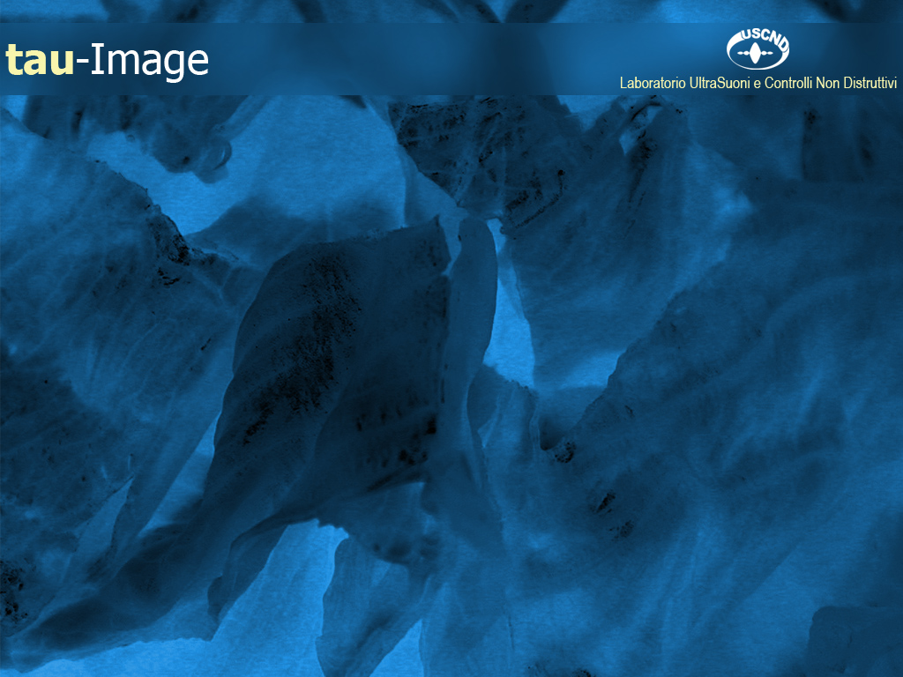
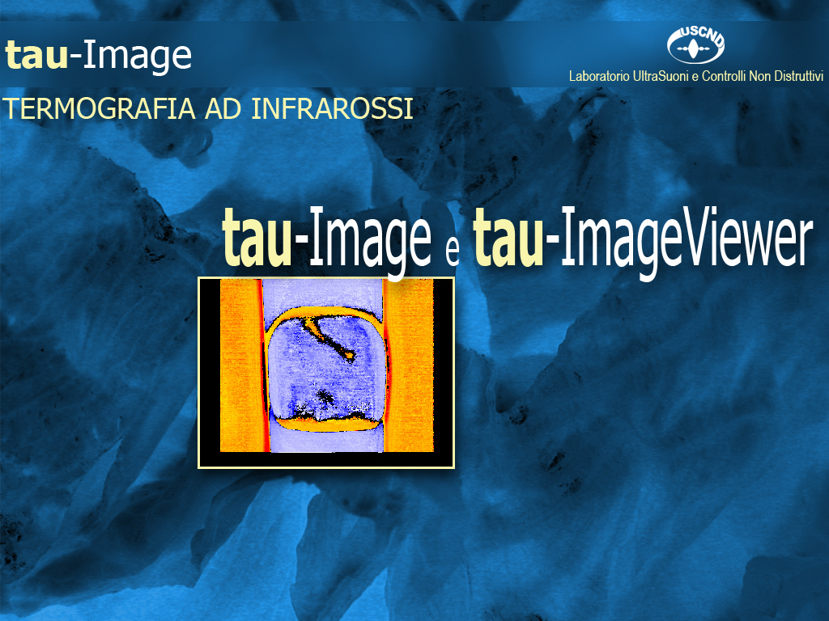
Prof. Leonardo Masotti
Prof. Elena Biagi
Ing. Bruno Zanotto

Slide 2
OBIETTIVO
Evidenziare le diversità strutturali di un oggetto eterogeneo (anche con stratificazioni) non percepibili dall’occhio umano, nemmeno con l’ausilio di una telecamera ad infrarossi. (Belle Arti, Murature, Difetti Strutturali…)
PRINCIPIO FISICO
Materiali diversi, se sollecitati in temperatura, reagiscono in maniere differenti.
Nel nostro caso:
1) riscalderemo il campione fino ad un certo istante t₀;
2) in quell’istante interromperemo la sollecitazioner termica;
3) studieremo l’andamento temporale con cui si raffreddano le varie parti dell’oggetto posto sotto esame.

Slide 3
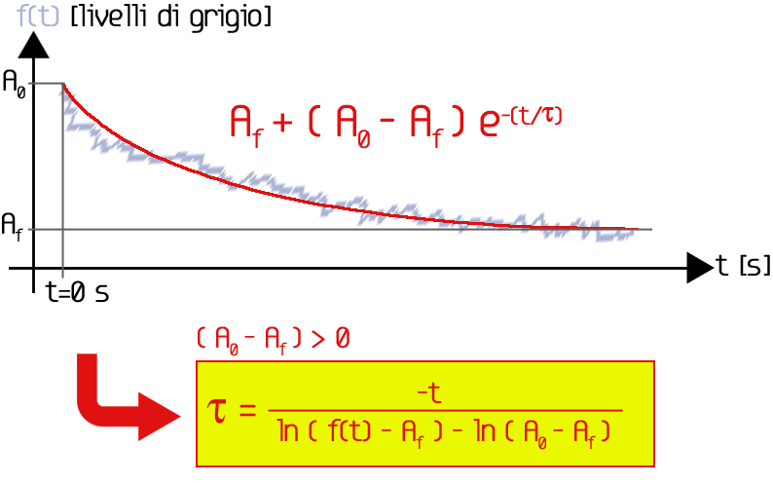
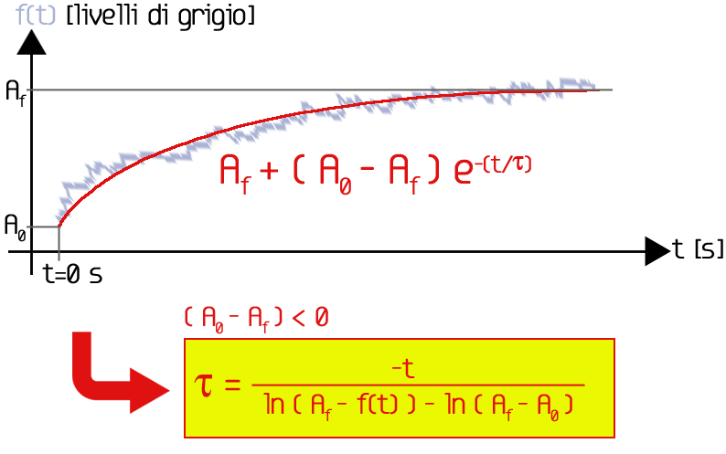
MODELLO MATEMATICO
per il raffreddamento/riscaldamento di ciascun punto del campione: esponenziale. (Ipotesi: tau costante).
Punti che si raffreddano:
Punti che si riscaldano:

Slide 4
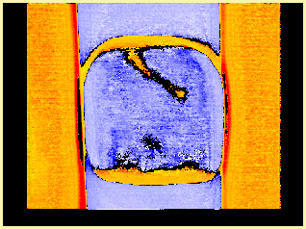
tau-Image
Per ogni punto del campione viene quindi estrapolato un unico valore di tau (valor medio), ed esso fornirà un’indicazione di quanto velocemente quel punto abbia risposto alla sollecitazione termica esterna.
Associando un’opportuna scala cromatica ai vari valori di tau (gradazioni del blù per i punti che si raffreddano più o meno velocemente, e gradazioni del rosso per i punti che si riscaldano) otteniamo una ‘fotografia’ dell’oggetto in cui è possibile distinguerne le varie parti (tau-Image).
tau bassi
(andamento veloce)
tau alti
(andamento lento)
tau alti
(andamento lento)
tau bassi
(andamento veloce)

Slide 5
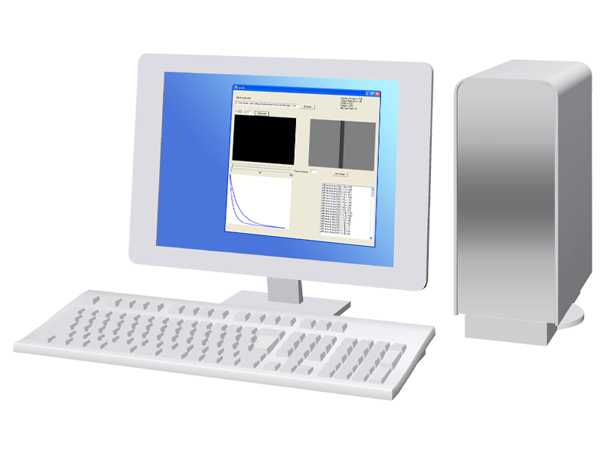

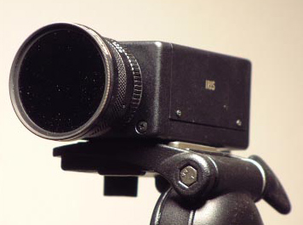
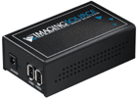
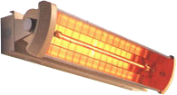
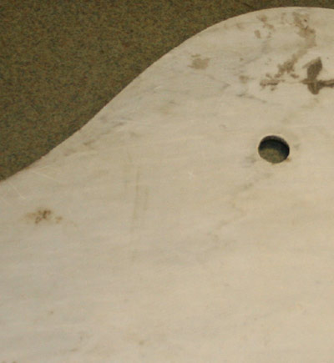
STRUMENTAZIONE
- telecamera ad infrarossi (Raytheon Serie 2000B),
- convertitore analogico-digitale per il segnale video (Frame Grabber),
- personal computer,
software tau-ImageViewer (realizzato in C#, necessita del framework .Net)
Personal Computer
Telecamera ad Infrarossi
Frame Grabber
Sorgente
Sorgente di illuminazione: lampada ad incandescenza
software
Campione
tau-ImageViewer

Slide 6
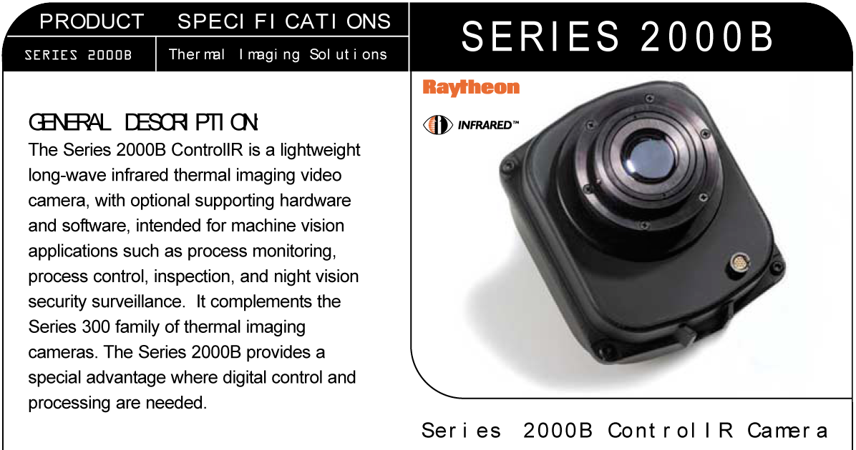
TELECAMERA AD INFRAROSSI (Specifiche)

Slide 7
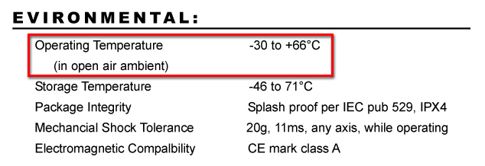
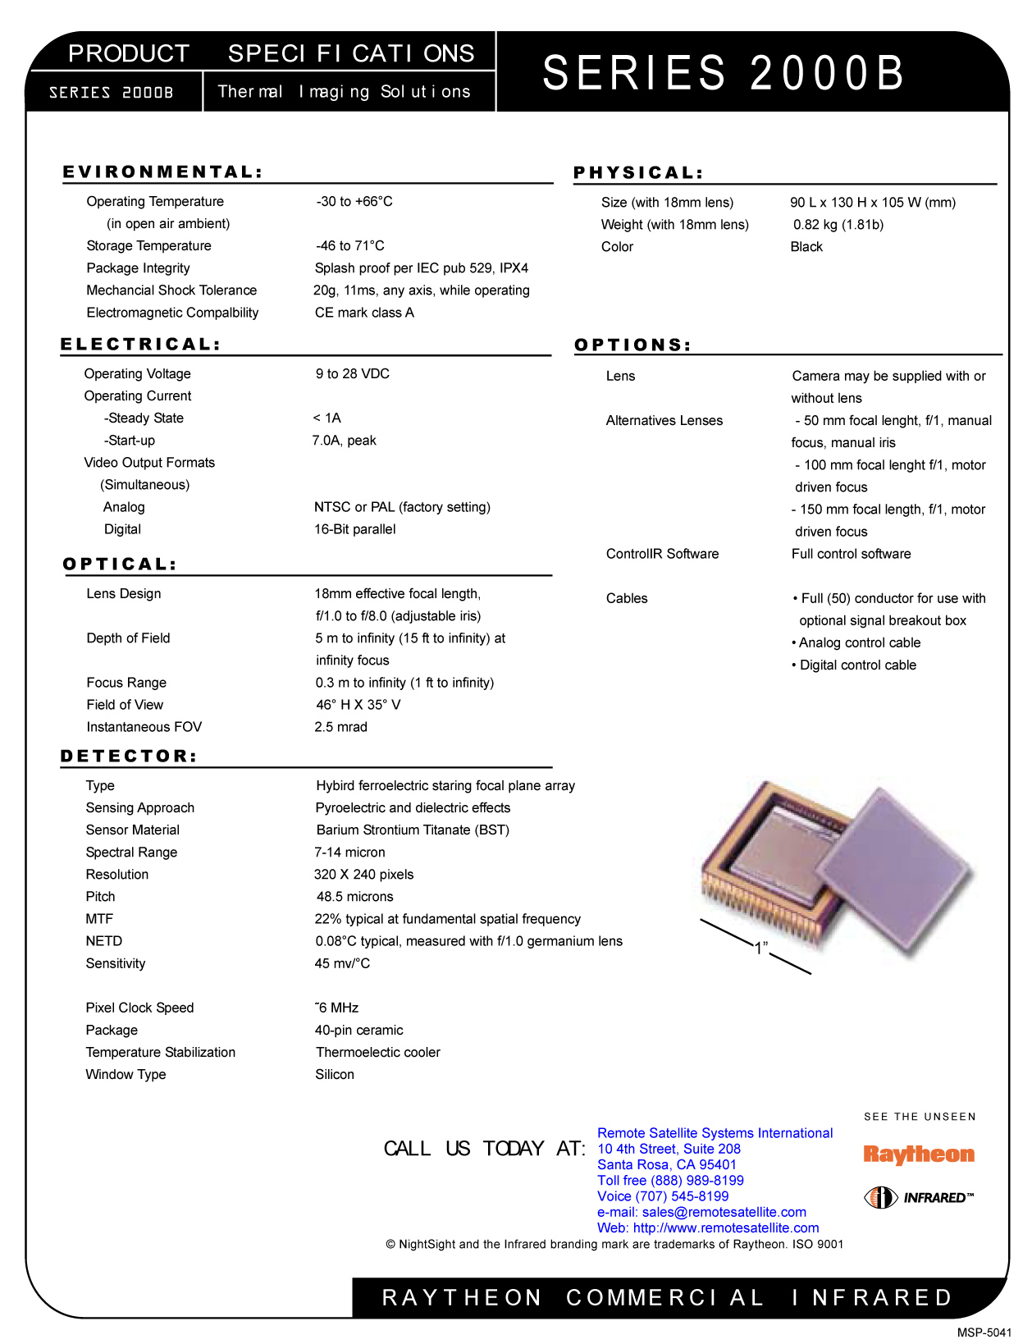
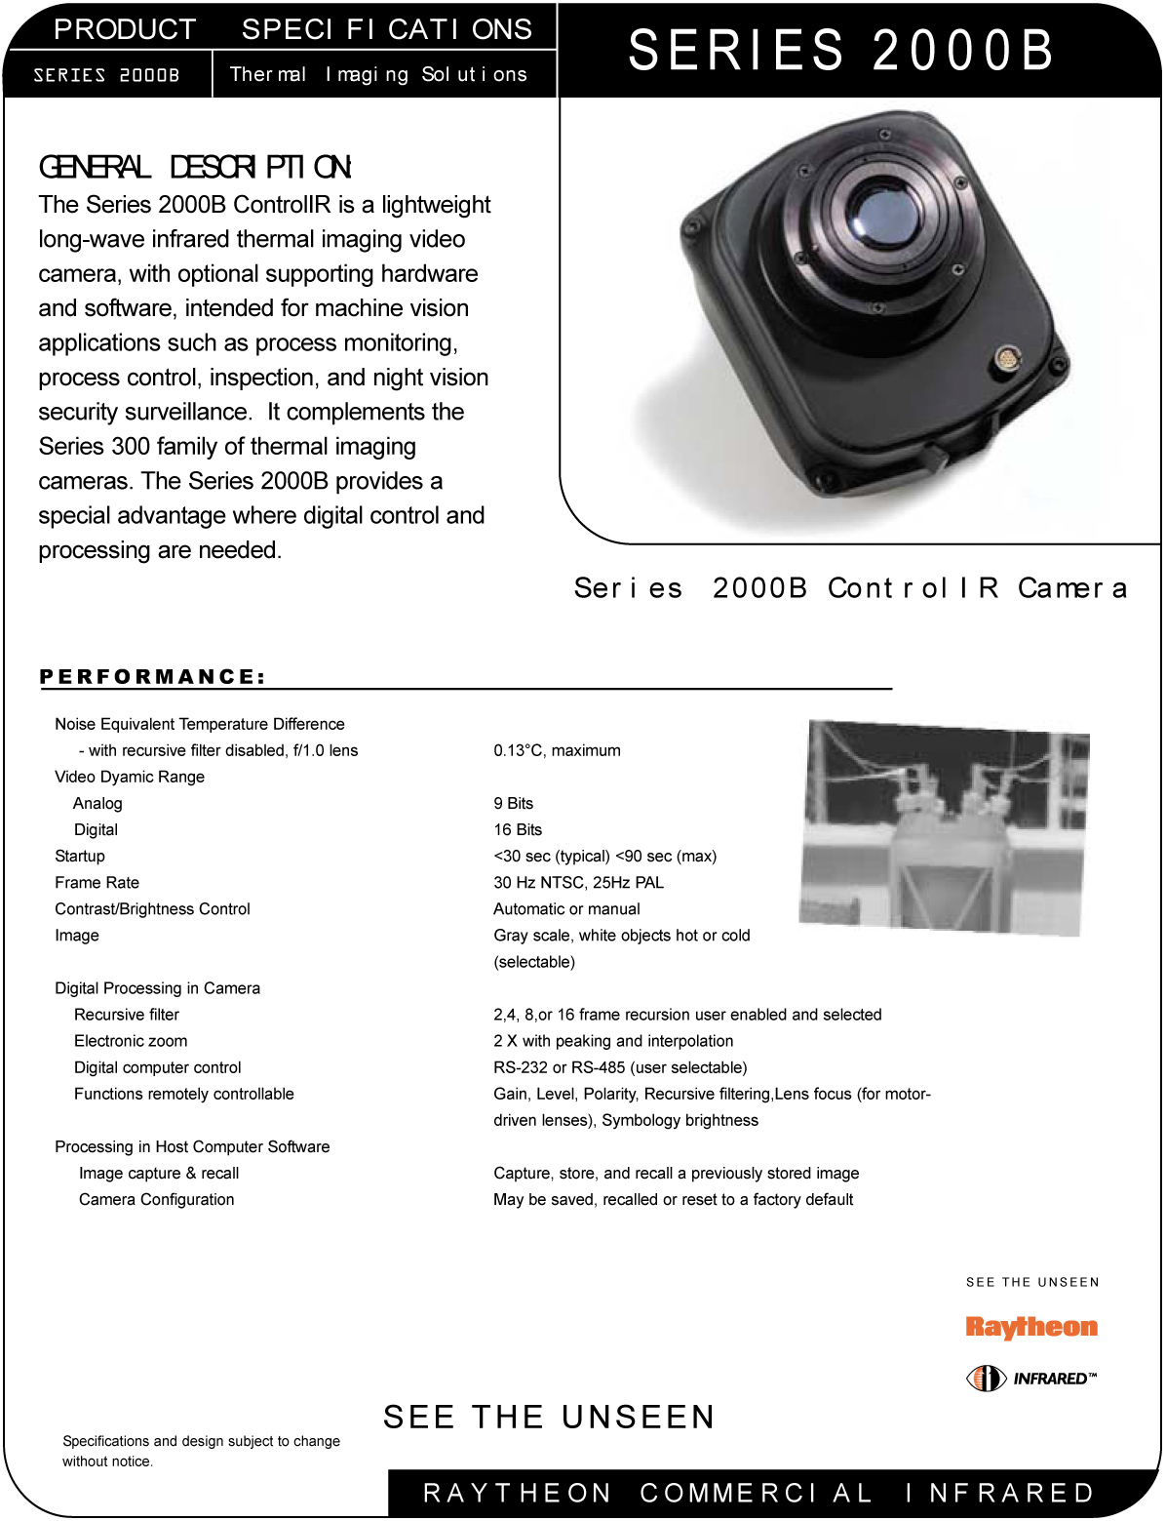
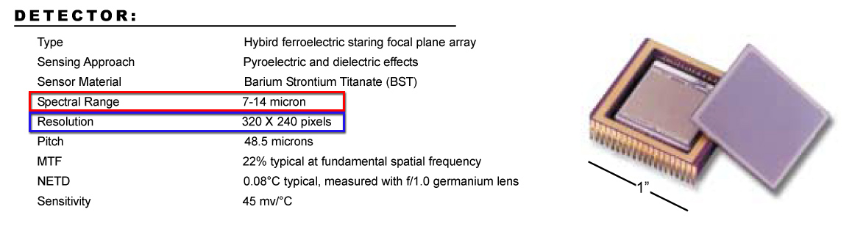
TELECAMERA AD INFRAROSSI (Specifiche)

Slide 8
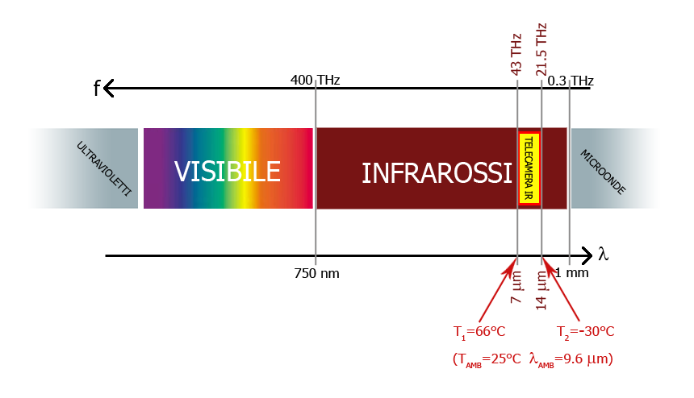

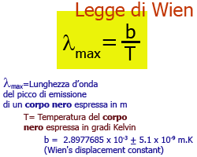
TELECAMERA AD INFRAROSSI (Specifiche)

